Slide 1
알람시계 I2C

Slide 2

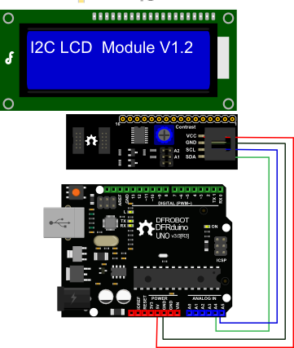
몸풀기
아두이노 I2C
아두이노에 I2C LCD 모듈을 연결하고 i2c_scanner 예제를 사용하여 I2C slave address를 알아내시오.

Slide 3
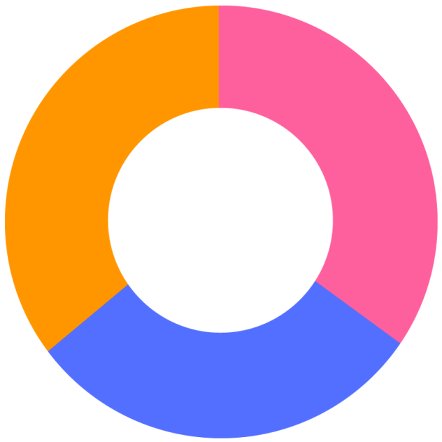

STM32F429의 I2C
I2C 버스
I2C 버스의 소개
아이투씨 또는 아이스퀘어씨라고 읽음
Inter-Integrated Circuit의 약자
Philips사에 의해 만들어짐 → 현재는 NXP 반도체로 분사함
반도체 칩과 반도체 칩간의 통신 방법으로 아주 널리 사용되고 있음
I2C 버스 로고
Notes:
이미지 출처: https://en.wikipedia.org/wiki/I%C2%B2C

Slide 4
STM32F429의 I2C
I2C 버스
I2C 버스의 소개
Data 선과 clock 선 2개로만 통신이 가능함
특히 여러 칩을 연결할 때 2개의 선만으로 모든 칩의 연결이 가능하여 널리 사용됨
Protocol이 간편함
주로 control용으로 사용되며 저속이기 때문에 전용 HW없이 일반 GPIO로도 구현 가능
I2C 버스 로고
Notes:
이미지 출처: https://en.wikipedia.org/wiki/I%C2%B2C

Slide 5
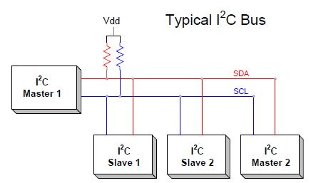
STM32F429의 I2C
I2C 버스
I2C 버스의 연결
I2C버스에 여러 개의 칩을 연결할 때 SDA라는 data선과 SCL이라는 clock선만으로 연결이 가능함
SDA, SCL 라인은 Vdd 전원과 연결된 pull-up 저항으로 연결되어 있음
I2C 버스 연결의 예

Slide 6
STM32F429의 I2C
I2C 버스
I2C 버스의 연결
μC
Master 칩
마이크로 프로세서의 약자로 같은 버스에 연결된 칩들 중 하나가 master 역할을 할 때 나머지는 모두 slave가 되어 동작함
여러 개의 slave중 I2C slave address를 사용하여 하나의 slave와만 통신하게 됨
통신 속도
표준 모드에서 100KHz, fast 모드에서 400kHz로 동작

Slide 7
STM32F429의 I2C
I2C 버스
I2C 버스 프로토콜
Master, Slave
버스는 Master와 Slave 개념을 가짐
버스에 물려있는 디바이스는 누구나 Master나 Slave가 가능함
Master
버스를 잡은 주인, I2C를 GPIO로 구현한다면 Master는 GPIO output으로 설정하여 GPIO의 레벨을 결정함
Slave
master에게 잡힌 노예, I2C를 GPIO로 구현한다면 Slave는 GPIO input으로 설정되어 Master의 GPIO의 레벨을 인식함

Slide 8
STM32F429의 I2C
I2C 버스
I2C 버스 프로토콜
Start 조건과 Stop 조건
I2C는 여러 개의 칩이 같은 버스에 연결되어 있을 수 있기 때문에 Master가 Slave에게 알려줄 수 있는 Start 조건과 Stop 조건이 있음
모두 Master가 만드는 조건으로 pull-up 저항에 의해 모두 high로 있다가 Master가 SDA를 low로 하고 약간의 시간차를 두고 SCL을 low로 하면 Start 조건이 됨
Start 조건
I2C 통신을 시작하는 조건
Stop 조건
I2C 통신을 끝내는 조건

Slide 9
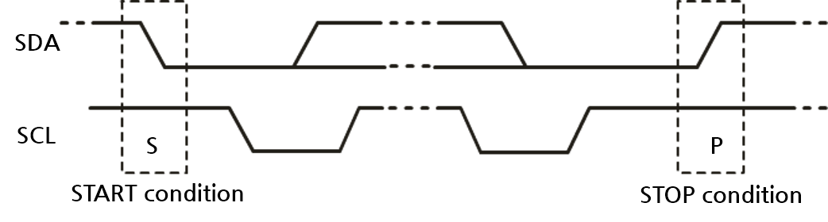
STM32F429의 I2C
I2C 버스
I2C 버스 프로토콜
I2C 버스 Start 조건과 Stop 조건

Slide 10
STM32F429의 I2C
I2C 버스
I2C 버스 프로토콜
데이터 전송 포맷
Master가 Slave에게 값을 전송하는 포맷
주로 byte 단위로 전송
즉, Master가 MSB부터 LSB까지 7bit를 보내고 8번째 신호는 R/W 신호
SCL이 rising edge일 때 SDA 신호를 가져감
마지막 9번째 bit는 ACK(애크)신호
ACK 신호
Acknowledge의 약자로 Slave가 Master에게 값을 잘 받았다는 신호

Slide 11
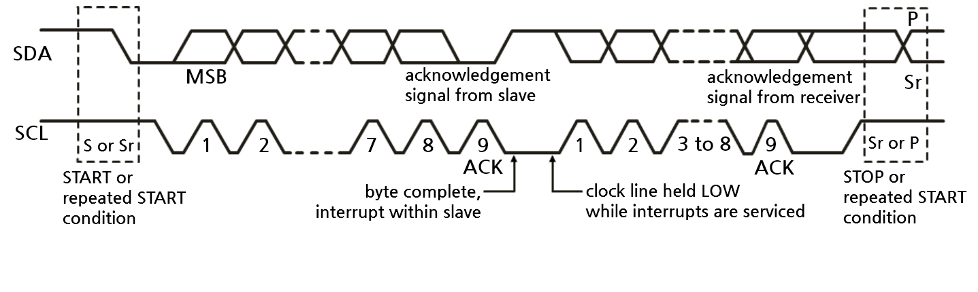
STM32F429의 I2C
I2C 버스
I2C 버스 프로토콜
I2C 버스 데이터 전송 포맷과 ACK 신호

Slide 12
STM32F429의 I2C
I2C 버스
I2C 버스 프로토콜
I2C slave address
I2C 버스에는 여러 종류의 slave칩들이 버스를 공유할 수 있기 때문에 slave 칩 마다 고유한 주소값이 필요함
I2C 칩들은 공장 출하 때부터 고유의 주소를 가지며 대부분 datasheet를 찾아보면 고유의 주소를 알 수 있음
I2C 프로토콜에서 제일 먼저 나오는 8비트가 I2C slave address임

Slide 13
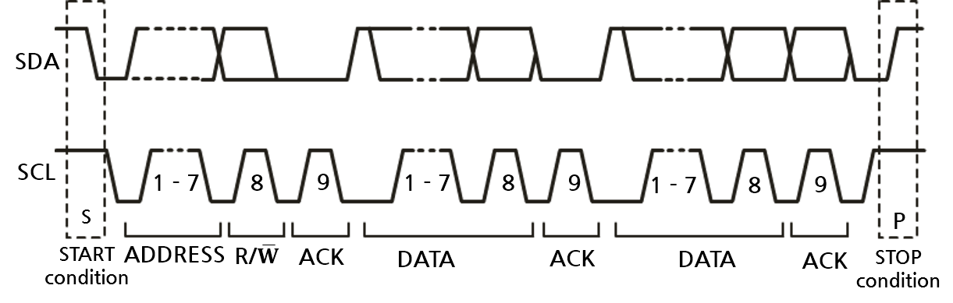
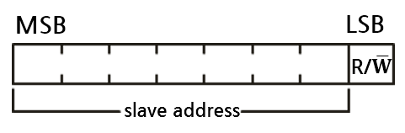
STM32F429의 I2C
I2C 버스
I2C 버스 프로토콜
I2C slave address

Slide 14
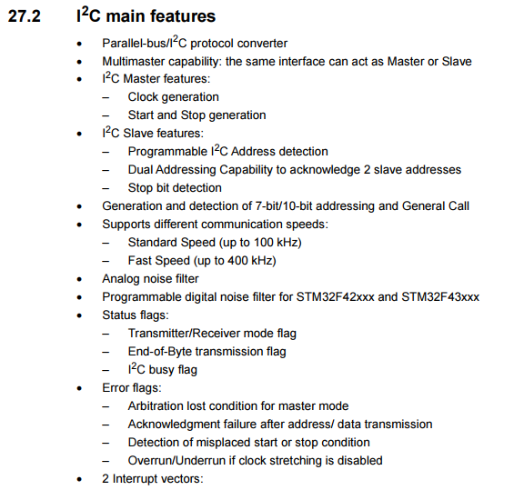
STM32F429의 I2C
STM32F429의 I2C 개요
STM32F429의 I2C 특징
총 3개의 I2C 컨트롤러 내장
I2C 버스의 Master로도 동작할 수도 있고 Slave로도 동작할 수 있음
표준 모드인 100kHz로 동작 가능하고 Fast 모드인 400kHz로도 동작 가능
에러 관련 여러 기능 지원
통신의 성공 유무와 에러 관련된 인터럽트 지원
DMA 모드 지원
STM32F429의 I2C 특징

Slide 15
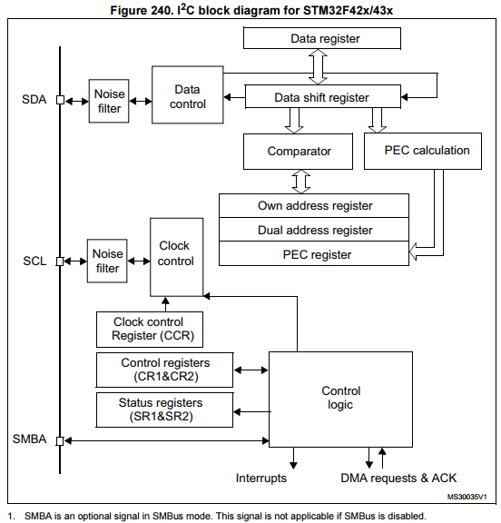
STM32F429의 I2C
STM32F429의 I2C 개요
외부 핀으로 Data 라인인 SDA와 Clock 라인인 SCL
STM32F429의 I2C 컨트롤러
STM32F429의 I2C 컨트롤러

Slide 16
STM32F429의 I2C
STM32F429의 I2C 개요
I2C slave 모드로 동작할 때 필요한 Own address register 등이 있음
STM32F429의 I2C 컨트롤러
STM32F429의 I2C 컨트롤러

Slide 17
STM32F429의 I2C
STM32F429의 I2C 개요
Nucleo-F429 보드의 I2C
Nucleo-F429 보드의 I2C 인터페이스 사용
Zio 커넥터가 아두이노와 호환된다는 것을 이용함

Slide 18
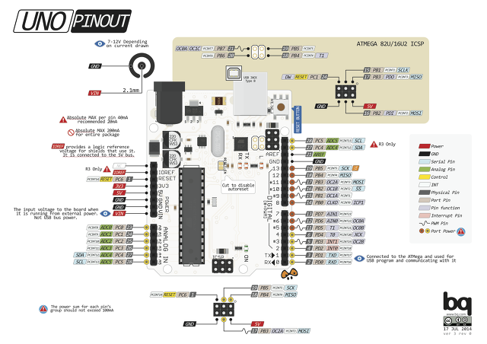
STM32F429의 I2C
STM32F429의 I2C 개요
Nucleo-F429 보드의 I2C
Nucleo-F429보드의 I2C인터페이스를 사용하기 위해 Zio 커넥터가 아두이노와 호환된다는 것을 이용함
아두이노는 A4, A5번 핀과 오른쪽 최상단에 위치한 27, 28번 핀이 I2C 인터페이스로 사용 가능
아두이노 우노 pinout

Slide 19
STM32F429의 I2C
STM32F429의 I2C 개요
Nucleo-F429 보드의 I2C
Nucleo-F429 보드
아두이노 27, 28번 핀에 해당하는 위치인 CN7의 2, 4번 핀을 이용

Slide 20
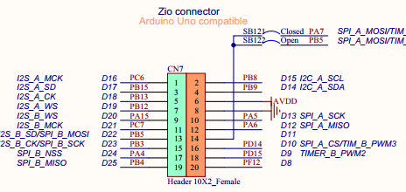
STM32F429의 I2C
STM32F429의 I2C 개요
Nucleo-F429 보드의 I2C
STM32F429의 I2C 인터페이스
PB8번 핀을 I2C clock핀으로, PB9번 핀을 I2C data 핀으로 설정

Slide 21
STM32F429의 I2C 제어 SW 설계하기
I2C LCD 제어
실습
CubeMX 를 사용하여 I2C1을 enable
PB9번 핀과 PB8번 핀을 I2C 용도의 핀으로 설정
LCM1602 LCD 모듈을 장착하고 I2C slave address를 PCF8574칩의 datasheet와 LCD 모듈의 회로도를 통해 확인하시오.
slave address를 HAL_I2C_IsDeviceReady() 함수를 사용하여 확인하시오.

Slide 22
STM32F429의 I2C 제어 SW 설계하기
I2C LCD 제어
실습
LCM1602 모듈을 사용한 예제인 https://github.com/afiskon/stm32-i2c-lcd-1602 을 참고하여 블루투스 시계의 LCD 부분을 완성하시오.
LCD관련 코드를 Src/lcd.c 파일에 모아서 관리하시오.

Slide 23
알람시계 실습
소스코드 관리
실습
지금 까지 작업한 GPIO, UART, ADC, I2C 관련 소스 코드를 모두 merge하시오.
Src 폴더 아래에 각각 관련 코드를 gpio.c, uart.c adc.c, lcd.c 로 분리하여 관리하시오.
Gpio.c에는 Select키 관련 코드를 Uart.c에는 BT 모듈 관련 코드를, adc.c에는 ADC+timer관련 코드를 lcd.c에는 LCM1602 관련 코드를 넣으시오.

